Slide 1
JavaFX 2
Swing war gestern

Slide 2
Agenda
Einführung JavaFX
Geschichte
Einsatzmöglichkeiten
Neuerungen gegenüber Swing
Beispiele
Konzepte / Live Coding
Scene Graph
Properties
Trennung GUI / Implementierung
Architektur-Patterns

Slide 3
Einführung

Slide 4
Geschichte
Einführung
2007 JavaFX Script
2011 JavaFX 2.0: Java API
JavaFX 2.2 mit JavaSE 7u6 ausgeliefert
JavaFX 8
OpenJFX
Ersatz für Swing
http://www.oracle.com/technetwork/java/javafx/overview/faq-1446554.html

Slide 5
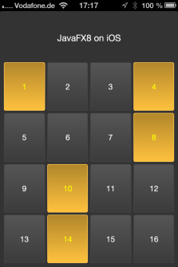







Einsatzmöglichkeiten
Einführung
!

Slide 6

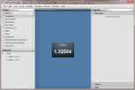




Integration in Entwicklungsprozess
Einführung
Scene Builder
Entwicklung
Buildprozesse
JUnit
JemmyFX
(automatisierte GUI Tests)
+
Continous Integration
Packaging
Notes:
OpenDolphin: Synchronisierung zwischen Server+Clients über explizite Commands; Groovy

Slide 7
Neuerungen ggü. Swing
Einführung
Properties / Bindings
Multi-Touch
Animationen
Timelines (Interpolation)
Charts
Media Engine
Effekte
Viele Tools (Webbrowser, HTML Editor)
FXML, CSS
Hardwarebeschleunigung
Natives Packaging

Slide 8
Beispiele
Einführung

Slide 9
Konzepte

Slide 10
Scene Graph
Konzepte
Stage
Scene
extends javafx.scene.Node
Pane
StackPane
Group
Label
Rectangle
Button
MeineKomponente
TextField
Notes:
Scene Graph:
Baumstruktur mit Elementen die 0..1 Parent haben können
2 Primärklassen:
Scene
Node (Abstrakte Basisklasse für alle Knoten im Baum)
Scene wird von Stage gekapselt -> Stage äquivalent Window

Slide 11

Properties
Konzepte
Notifikationen über Änderungen (Events)
=
StringProperty
StringProperty
String
Databinding
String

Slide 12

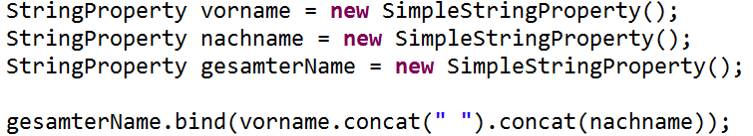
Properties und Bindings
Konzepte
Relationen zwischen Properties
Änderungen an gebundenen Properties wirken sich auf den Bindungspartner aus

Slide 13
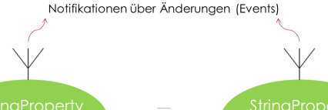
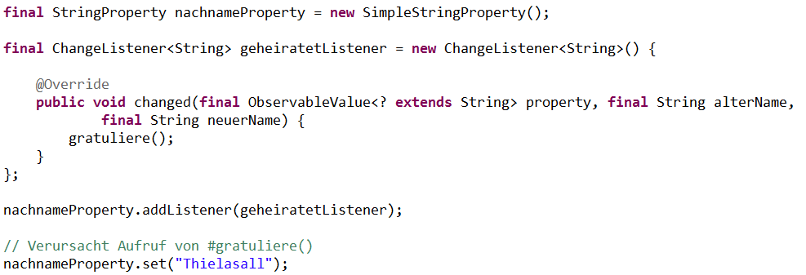
Properties und Events
Konzepte
Direkte Aktionen auf Änderungen

Slide 14
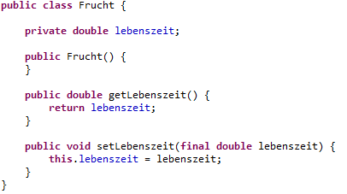
Properties und JavaBeans
Konzepte
JavaBean

Slide 15
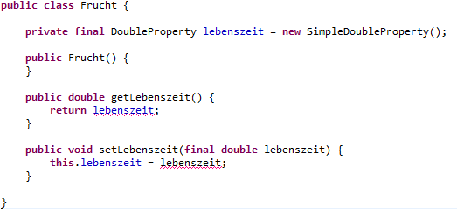
Properties und JavaBeans
Konzepte
Erweiterung durch Property

Slide 16
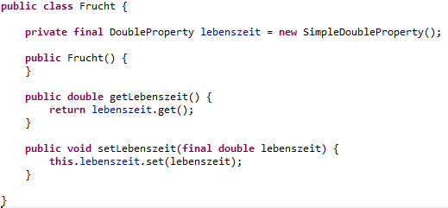
Properties und JavaBeans
Konzepte
Anpassung der Zugriffe

Slide 17
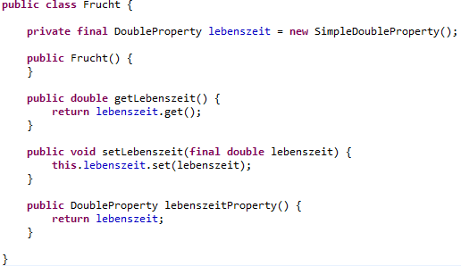
Propertys und JavaBeans
Konzepte
Property sichtbar machen

Slide 18
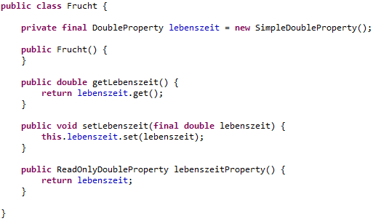
Propertys und JavaBeans
Konzepte
ReadOnly auch möglich

Slide 19

Timelines und Transitions
Konzepte
0 s
10 s
layoutXProperty == 0
layoutXProperty == 250
Notes:
Scene Graph:
Baumstruktur mit Elementen die 0..1 Parent haben können
2 Primärklassen:
Scene
Node (Abstrakte Basisklasse für alle Knoten im Baum)
Scene wird von Stage gekapselt -> Stage äquivalent Window

Slide 20
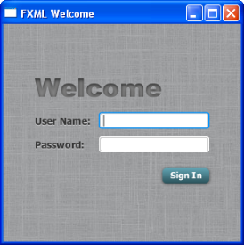
Möglichkeit der Trennung GUI / Implementierung
Konzepte
Beschreibung der Oberfläche
FXML+CSS
+
=
Implementierung der Logik z.B. Aktionen auf Mausklick
Java Klasse
Notes:
Scene Graph:
Baumstruktur mit Elementen die 0..1 Parent haben können
2 Primärklassen:
Scene
Node (Abstrakte Basisklasse für alle Knoten im Baum)
Scene wird von Stage gekapselt -> Stage äquivalent Window

Slide 21
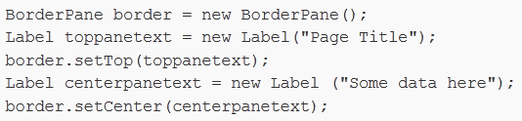
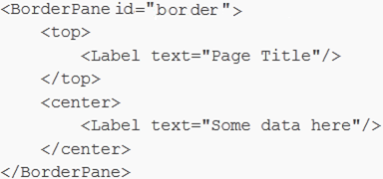

FXML
Konzepte
Notes:
Scene Graph:
Baumstruktur mit Elementen die 0..1 Parent haben können
2 Primärklassen:
Scene
Node (Abstrakte Basisklasse für alle Knoten im Baum)
Scene wird von Stage gekapselt -> Stage äquivalent Window

Slide 22
Deklarative Beschreibung der GUI
FXML
Benefit?
Designer designt / layoutet
Entwickler entwickelt
Notes:
Scene Graph:
Baumstruktur mit Elementen die 0..1 Parent haben können
2 Primärklassen:
Scene
Node (Abstrakte Basisklasse für alle Knoten im Baum)
Scene wird von Stage gekapselt -> Stage äquivalent Window

Slide 23
Pattern
PM (MVVM)
View (FXML + code behind)
Databinding
View Model
Model
Notes:
Super PM
Verschiedene Reihenfolgen von instanzierung -> erst view, dann VM, oder erst VM dann view

Slide 24
Pattern
PM (MVVM)
View (FXML + code behind)
Beschreibung der Oberfläche
Eventhandling
Databinding
Datenaustausch
auch bidirektional
View Model
Bereitet Model für Darstellung in View auf
Application Logic
Model
Business Logic

Slide 25
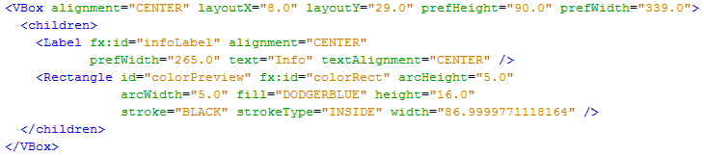

Pattern
PM (MVVM)
View (FXML + code behind)
Databinding
View Model
Model
Notes:
REIHENFOLGE ÄNDERN -> VIEW CODE ZUERST

Slide 26
Pattern
PM (MVVM) Zusammenfassung
Application Logic in ViewModel
ViewModel abstrahiert Model für View
View (sollte) Model nicht kennen
ViewModel mit TDD

Slide 27
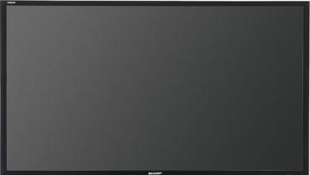
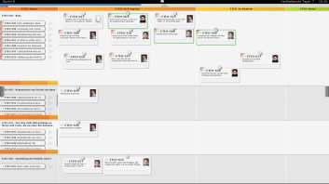



Digitales Scrum Board
synchron
?

